Slide 1

软件工程实践
1.1
状态机（
State Machine
）
•
状态机用于对具有事件驱动的特性的动态行为
建模。
•
状态机是展现状态与状态转换的图。
•
状态机由
状态
组成，各状态由
转移
链接在一起
。状态是对象执行某项活动或等待某个事件时
的条件。转移是两个状态之间的关系，它由某
个事件触发，然后执行特定的操作或者评估，
并导致特定结束状态。

Slide 2





可行性研究
领域分析
需求分析
设计
编码
测试
交付
软件工程实践
我们的进度，在这里
状态图的概念和内容
•
状态图是
UML
中对系统动态方面建模的图之一。
•
状态图是一种特殊种类的图形，它拥有所有其他图一
样的公共特性，即名称和投影在一个模型上的图形。
状态图和其他图的区别在于它的内容。状态图通常包
括如下内容：（
1
）状态（
2
）转换
•
在
UML
中，图形上每一个状态图都有一个初始状态（
实心圆），用来表示状态机的开始还有一个终止状态
（半实心圆），用来表示状态机的终止，其他的状态
用一个圆角的矩形表示
新状态
开始
结束
转换

Slide 3

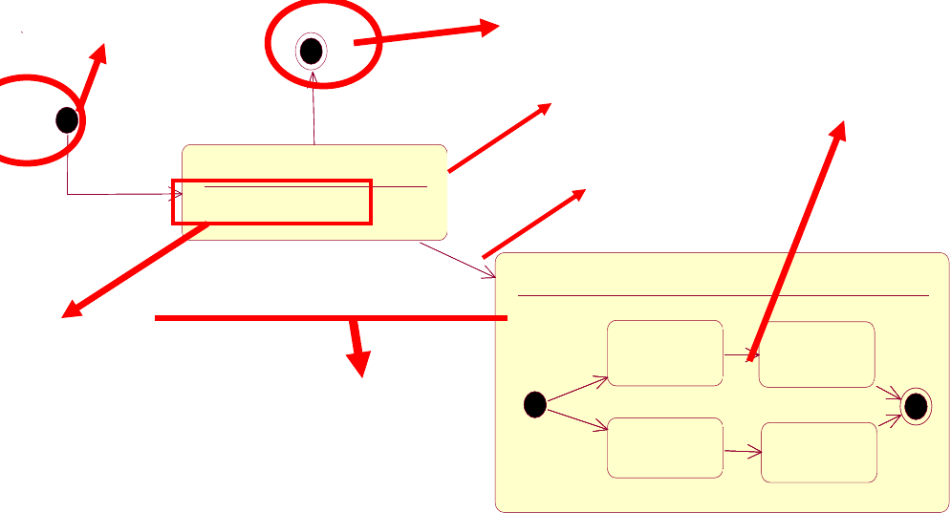
软件工程实践
状态机的各种元素
最终状态
初始状态
结束
状态
嵌套状态
开始
关闭
首页面
转换
entry/ 播放音乐()
<<类型>>
NewState2
事件( 参数 )[ 监护条件 ] / 动作
入口动作
NewState
NewState
4
3
事件、动作、参数、警戒（监护条件）
NewState
NewState
5
6

Slide 4
软件工程实践
1.2
状态（
State
）
•
状态是状态机的重要组成部分，它描述了状态
机在对象动态行为的执行所产生的结果。一个
完整的状态有
5
个组成部分：
（
1
）名字（
name
）
（
2
）入口
/
出口动作（
entry/exit action
）
（
3
）内部转换（
Internal Transition
）
（
4
）延迟事件（
Deferred Event
）
（
5
）子状态（
Substate
）

Slide 5
软件工程实践
状态图和活动图的区别
•
状态图：用来描述对象，子系统，系统的生命周期。通
过状态图可以了解一个对象所能达到的所有状态，以及
对象收到的事件对对象状态的影响。
•
活动图：显示动作及其结果。着重描述操作（方法）实
现中所完成的工作以及用例实例或对象中的活动，它是
状态图的一个变种。
•
状态图与活动图的区别：活动图主要描述动作及对象状
态改变的结果。状态图主要描述的是事件对对象状态的
影响。

Slide 6
软件工程实践
图书管理系统状态图的绘制步骤
1.
阅读需求规格说明书
2.
读懂系统用例图
3.
阅读用例描述文档
4.
根据用例描述文档画出状态转换图

Slide 7

软件工程实践
阅读图书管理系统登录用例
•
用例名称：登陆
•
用例描述
：本系统需要参与者输入帐号和密码进行系统登陆，该用例页
面是系统起始页面。用户帐号和密码是系统默认已经分配的。
•
参与者
：图书馆工作人员。
•
前置条件
：无
•
基本路径
：
•
输入帐号，密码
•
点击“进入系统”
•
验证用户权限，进入主界面
•
备选流程：
•
点击“重新填写”，实现重填帐号密码功能。
•
输入帐号或密码不正确，重新登陆。
•
进入基本路径
1

Slide 8

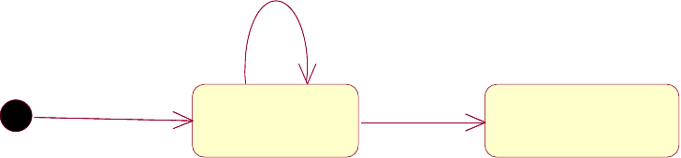
软件工程实践
根据“登录”用例描述，画出状态图，如下：
登录失败
登录
登录成功
图书管理系
开始
统主界面

Slide 9
软件工程实践
阅读“新办借阅证”用例描述
•
用例名称：新办借阅证
•
用例描述
：图书馆工作人员输入学生信息进行借阅证办理。
•
参与者
：图书馆工作人员。
•
前置条件
：图书馆工作人员点击“新办借阅证”
•
基本路径：
•
输入学生信息（学号，姓名，专业，班级，性别）
•
点击“提交”
•
显示添加的借阅证信息（借阅证编号，学号，姓名，专业，班级，
性别）
•
备选流程：
•
点击“重新填写”，实现重填学生信息功能。
•
进入基本路径
1

Slide 10

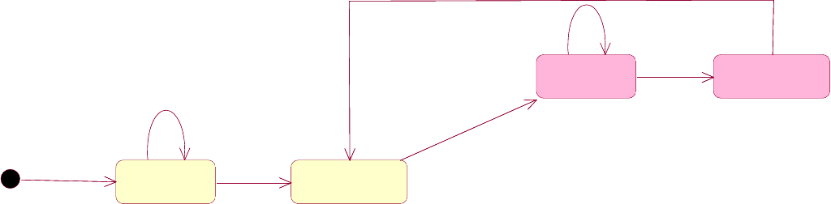
软件工程实践
在已有的状态图上加入新的状态和转换
重填
返回
新办借阅
提交
显示新办借
证
阅证信息
登录失败
点击新办借阅证
开始
登录
登录成功
图书管理系
统主界面

Slide 11
软件工程实践
阅读“补办借阅证”用例描述
•
用例名称：补办借阅证
•
用例描述：
图书馆工作人员输入学生信息进行借阅证补办。
•
参与者：
图书馆工作人员。
•
前置条件：
图书馆工作人员点击“补办借阅证”
•
基本路径：
•
输入学号
•
点击“查询”
•
显示该学生遗失的借阅证信息（借阅证编号，学号，姓名，专业，班级，
性别）
•
点击“补办”
•
显示该学生新借阅证信息（借阅证编号，学号，姓名，专业，班级，性
别）
•
进入备选流程
B
•
备选流程：
•
A
：
1
点击“重新填写”，实现重填学号。
•
2
进入基本路径
1
•
B
：如果学生有借阅图书未归还，显示当前该学生借阅情况（书名
,ISBN
，
借阅时间，应归还时间）

Slide 12

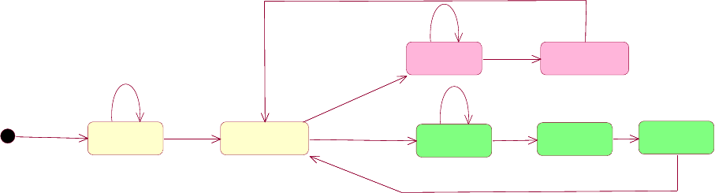
软件工程实践
在已有的状态图上加入新的状态和转换
重填
返回
新办借阅
提交
显示新办借
证
阅证信息
登录失败
点击新办借阅证
重填
登录
登录成功
图书管理系
点击补办借阅证
查询
补办
显示新借
开始
统主界面
补办借阅
显示旧借
阅证信息
证
阅证信息
返回

Slide 13
软件工程实践
阅读“图书借阅”用例描述
•
用例名称：图书借阅
•
用例描述：图书馆工作人员输入借阅证编号和图书登
录号来完成图书借阅。
•
参与者：图书馆工作人员。
•
前置条件：图书馆工作人员点击“图书借阅”
•
基本路径：
•
输入借阅证编号。
•
输入图书登录号。
•
点击“借阅”
•
显示当前借阅信息（书名
,ISBN
，借阅时间，应归还时
间）
•
备选流程：
•
点击“重填”实现借阅证和图书登录号重新填写

Slide 14

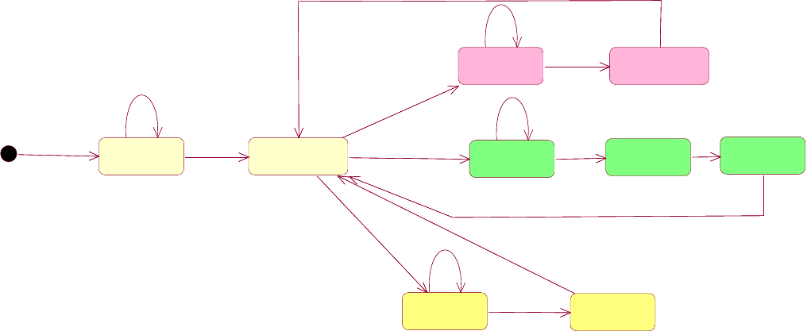
软件工程实践
在已有的状态图上加入新的状态和转换
重填
返回
新办借阅
提交
显示新办借
证
阅证信息
登录失败
点击新办借阅证
重填
登录
登录成功
图书管理系
点击补办借阅证
查询
补办
显示新借
开始
补办借阅
显示旧借
阅证信息
统主界面
证
阅证信息
返回
点击图书借阅
重填
返回
图书借阅
借阅
显示借阅
信息

Slide 15
软件工程实践
阅读“图书归还”用例描述
•
用例名称：图书归还
•
用例描述：图书馆工作人员输入图书登录号进行图书
归还。
•
参与者：图书馆工作人员。
•
前置条件：图书馆工作人员点击“图书归还”
•
基本路径：
•
输入图书登录号
•
点击“查询”
•
显示该书借阅信息（书名
,ISBN
，借阅时间，应归还时
间）
•
点击“归还”
•
提示“归还成功”
•
备选流程：
•
点击重新填写，实现图书登录号重新填写

Slide 16

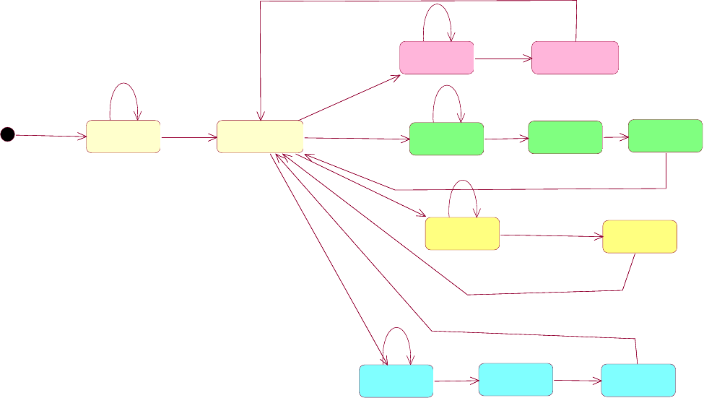
软件工程实践
在已有的状态图上加入新的状态和转换
重填
返回
新办借阅
提交
显示新办借
证
阅证信息
登录失败
点击新办借阅证
重填
登录
登录成功
图书管理系
点击补办借阅证
查询
补办
显示新借
开始
统主界面
补办借阅
显示旧借
阅证信息
证
阅证信息
点击图书借阅
返回
重填
图书借阅
借阅
所借图书
信息
点击图书归还
返回
重填
返回
图书归还
查询
显示借阅
归还
归还成功
信息

Slide 17
软件工程实践
阅读“注销”用例描述
•
用例名称：注销
•
用例描述：图书管理员离开系统
•
参与者：图书馆工作人员。
•
前置条件：已经进入系统
•
基本路径：
1.
点击“注销”
2.
提示“确认退出”
3.
点击确认，退出系统
•
备选流程：
1.
点击取消不退出系统

Slide 18

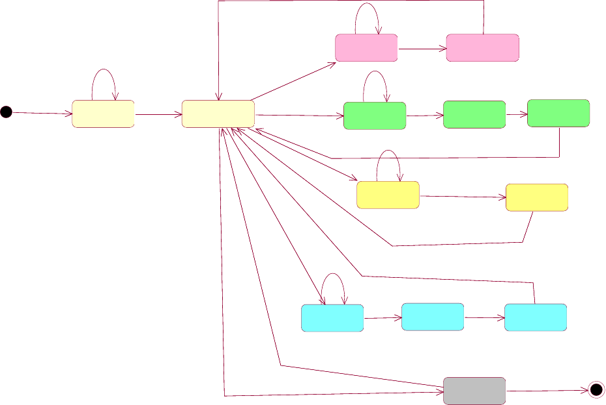
软件工程实践
在已有的状态图上加入新的状态和转换
重填
返回
新办借阅
提交
显示新办借
证
阅证信息
登录失败
点击新办借阅证
重填
登录
登录成功
图书管理系
点击补办借阅证
查询
补办
显示新借
开始
统主界面
补办借阅
显示旧借
阅证信息
证
阅证信息
点击图书借阅
返回
重填
图书借阅
借阅
所借图书
信息
点击图书归还
返回
重填
返回
图书归还
查询
显示借阅
归还
归还成功
信息
点击注销
取消注销
注销
确认注销
结束

Slide 19
软件工程实践
以此类推
……………………
•
依次对“删除图书”“新增图书”“修改图书”
的用例描述进行阅读，然后添加“状态”、
“转换”。
•
最后得到完整的系统状态图。

Slide 20

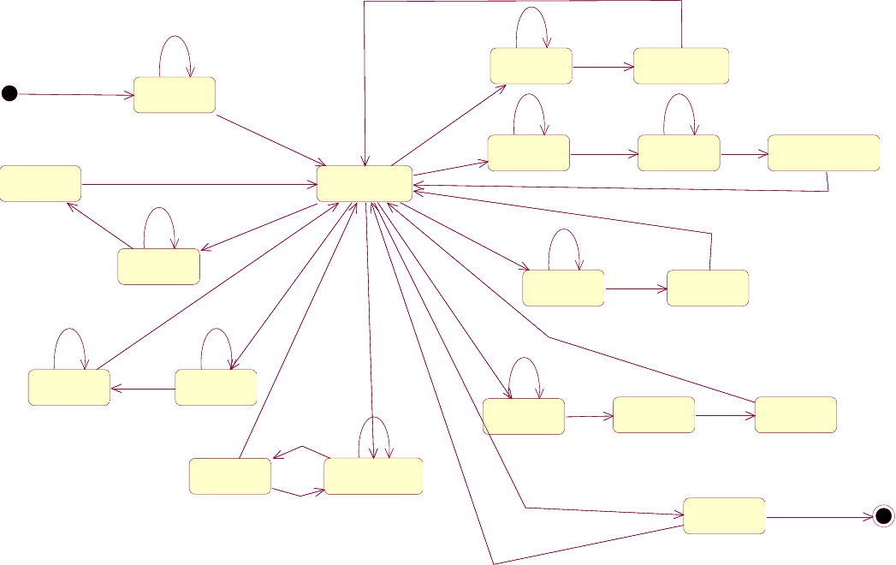
软件工程实践
登录失败
返回
重填
新办借阅
提交
新办借阅证
证
信息显示
开始
登录
登录成功
点击新办借阅证
重填
重填
补办借阅
查询
旧借阅证
补办
新借阅证信息
点击补办借阅证
证
信息
，未还书信息
显示图书
图书管理系
信息
重填
统主界面
返回
返回
增加
点击新增图书
点击图书借阅
新增图书
重填
返回
图书借阅
借阅
所借图书
点击修改图书
点击图书归还
信息
重填
重填
点击删除图书
提交修改
重填
显示修改
修改图书
返回
查看
重填
图书归还
查询
显示借阅
归还
归还成功
点击注销
信息
确认
删除
确认删除
删除图书
取消
注销
确认注销
结束
取消注销

